Slide 1
Digitale ressurser og dybdelæring i naturfag B – Samarbeid
Modul 2

Slide 2
Mål
Målet med denne modulen er å bli bevisst på hvordan bruk av digitale ressurser kan fremme og/eller hemme dybdelæring i naturfag.

Slide 3
Tidsplan for denne økta
Aktivitet | Tid
Oppsummer forarbeidet i grupper | 20 minutter
Del i plenum | 5 minutter
Oppgave 1 | 15 minutter
Oppgave 2 | 15 minutter
Faglig påfyll | 5 minutter
Oppsummer i plenum | 30 minutter
Planlegg egen undervisning | 10 minutter
Total tidsbruk | 100 minutter

Slide 4
Oppsummer forarbeidet i grupper
20 minutter

Slide 5
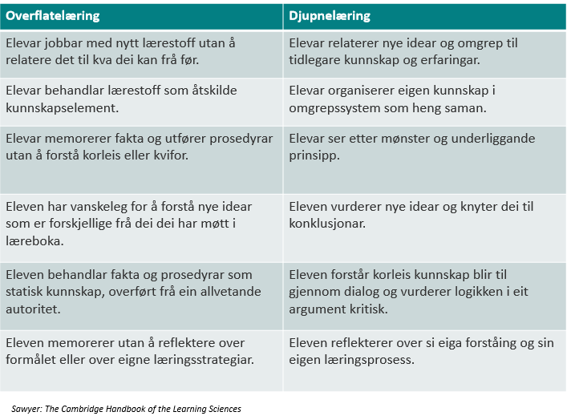
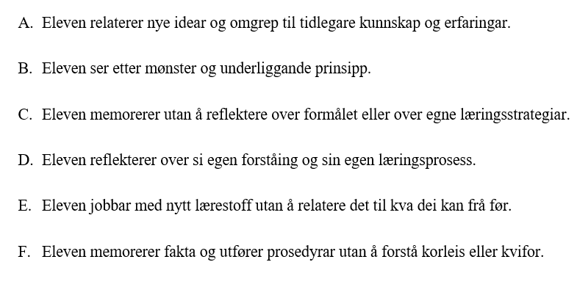
Oppsummer forarbeidet i grupper (5 minutter)
Jobb i grupper på tre–fire personer:
Se på tabellen dere får utdelt om kjennetegn på overflatelæring og dybdelæring.
Finn kjennetegnene A–F (fra forarbeidet) i tabellen.

Slide 6
Oppsummer forarbeidet i grupper (10 minutter)
Bruk notatene fra forarbeidet, og presenter kort: Hvordan brukte du digitale ressurser og hvilke av kjennetegnene (A–F) beskriver elevenes aktivitet?
En person setter tellestrek for hvert kjennetegn (A–F) i den felles tabellen.

Slide 7
Oppsummer forarbeidet i grupper (5 minutter)
Oppsummer hvor mange tellestreker dere fikk i gruppa på de ulike kjennetegnene.
Er det kjennetegn på overflatelæring og/eller dybdelæring som beskrev aktivitetene fra forarbeidet?

Slide 8
Del i plenum (5 minutter)
Hver gruppe deler (kort):
Hvor mange tellestreker har gruppa på de ulike kjennetegna?
Var det kjennetegn på overflatelæring og/eller dybdelæring som beskrev aktivitetene fra forarbeidet?

Slide 9
Gruppeoppgaver
Dere skal nå jobbe gjennom to gruppeoppgaver.
I hver oppgave skal dere først prøve ei simulering i elevrolla.
Dere skal deretter reflektere over hvordan dere opplevde oppgava om bruk av den digitale ressursen fremmet og/eller hemmet dybdelæring.

Slide 10
Oppgave 1
15 minutter

Slide 11
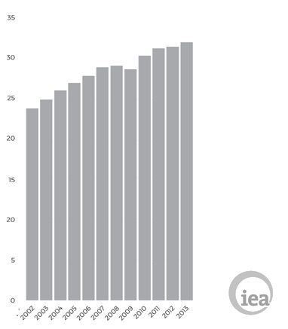
CO₂-utslipp
Økninga av CO₂ er et globalt problem som må løses gjennom internasjonalt samarbeid. Hvor mye skal de ulike landene kutte?
Dere skal nå prøve ei enkel simulering (C-ROADS)
Instruksjon til gjennomføring av oppgava vil bli gitt trinnvis på de neste sidene.

Slide 12
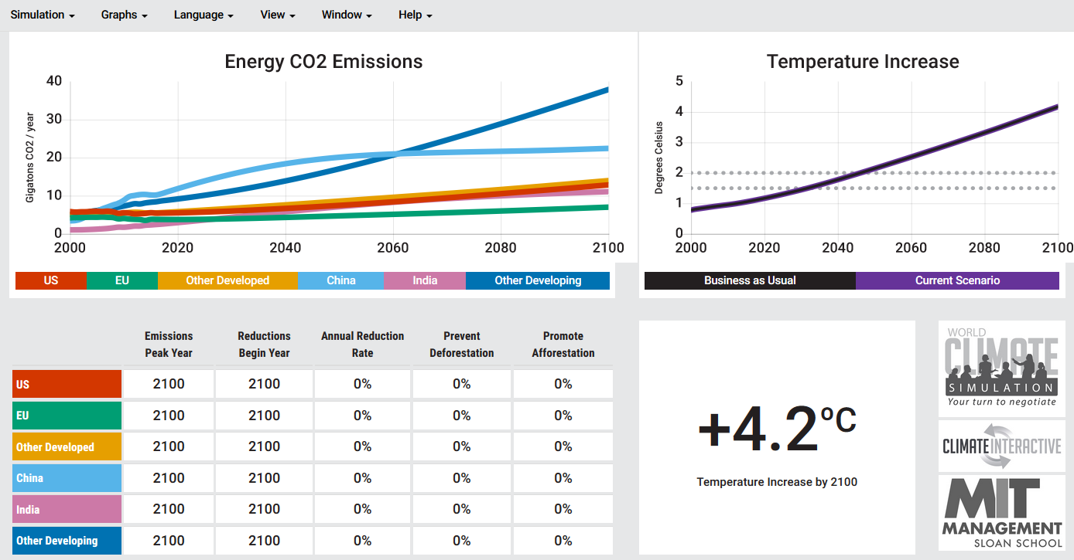
Simuleringa C-ROADS
Sett dere i par og åpne simuleringa:
https://croadsworldclimate.climateinteractive.org
C-ROADS er ei gratis simulering som illustrerer langtidsvirkninger av klimagassutslipp. Dere skal nå prøve denne simuleringa i elevrolla.

Slide 13
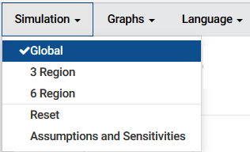
Simuleringa C-ROADS
Still inn simuleringa på den enkleste varianten «Global».

Slide 14
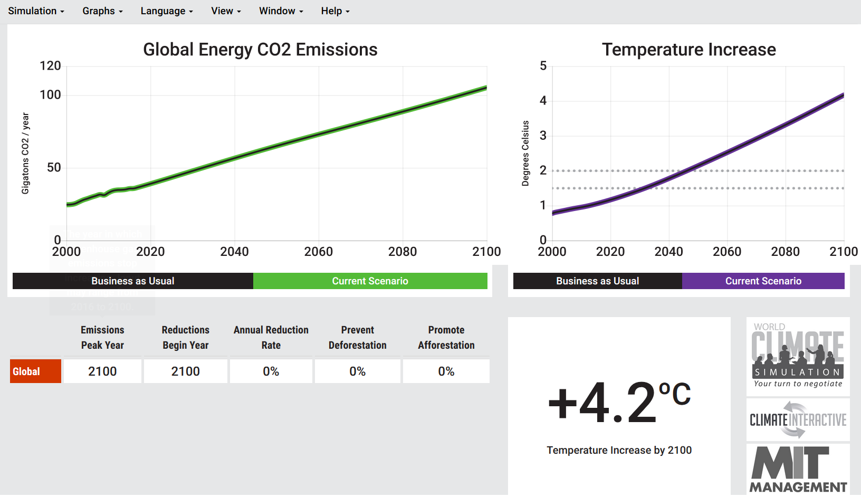
Simuleringa C-ROADS
Klikk for å se forklaring (oversettelse) av de ulike variablene som kan justeres i simuleringa.
Oppgava dere skal løse kommer på neste side.
Årstall utslippsmengden når toppen
Årstall utslippsmengden reduseres
Årlig reduksjons-rate
Innsats som skal legges i å forhindre avskoging
Innsats som skal legges i å plante ny skog

Slide 15
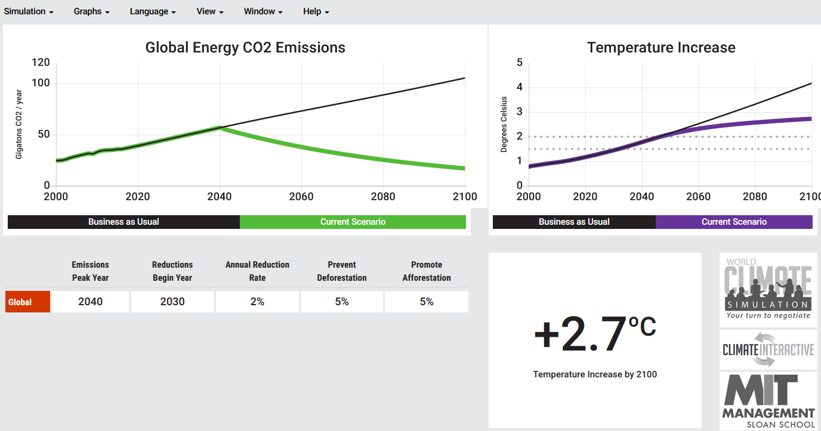
Simuleringa C-ROADS (5 minutter)
Oppgave: Utforsk hvordan dere kan oppnå togradersmålet i 2100.

Slide 16
Diskuter (5 minutter)
Hvordan opplevde dere oppgava?
Hvilke av kjennetegnene (A–F) på arket opplevde dere passet til oppgava dere nettopp gjennomførte?

Slide 17
Oppgave 2
15 minutter

Slide 18
Simuleringa C-ROADS
Dere skal nå jobbe i par med samme simuleringa (C-ROADS) som i oppgave 1.
Instruksjon til gjennomføring av oppgava vil bli gitt trinnvis på de neste sidene.
Dere skal deretter reflektere over hvordan dere opplevde oppgava om bruk av den digitale ressursen fremmet og/eller hemmet dybdelæring.

Slide 19
Simuleringa C-ROADS
Still inn simuleringa på «3 Region»
Hold pekeren over de ulike regionene for å se hvilke land de representerer.

Slide 20
Simuleringa C-ROADS
La avskoging og skogplanting være 0 %.
Sett inn at utslippsmengden topper i 2030, 2035 og 2040
Sett inn at vi begynner å redusere i år.

Slide 21
Simuleringa C-ROADS (3 minutter)
Utforsk temperaturendringa ved å justere på årlig reduksjon i de ulike regionene.
Diskuterer de temperaturendringene dere observerer.

Slide 22
Simuleringa C-ROADS (2 minutter)
Utforsk hvor mye avskoging og skogplanting har i si for temperaturendringa i følge simuleringa.

Slide 23
Simuleringa C-ROADS (5 minutter)
Bruk kun variabelen «årlig reduksjonsrate» for å komme med to ulike forslag på hvordan vi kan oppnå togradersmålet i 2100.
Vurder og argumenter for og imot de to forslagene.

Slide 24
Diskuter (5 minutter)
Hvordan opplevde dere oppgave 2 som dere nettopp gjennomførte?
Hvilke av kjennetegnene (A–F) på arket opplevde dere passet til oppgave 2?
Hvordan opplevde dere oppgave 1 versus oppgave 2?

Slide 25
Faglig påfyll
5 minutter

Slide 26
Digitale ressurser og elevers læring
Digitale ressurser omfatter blant annet pc/nettbrett/mobiltelefon, internett, digitale kameraer, måleutstyr og kommunikasjonsutstyr.
Digitale ressurser kan både være fremmende og hemmende for elevers læring.
Vi skal nå se på hva elever mener, hva forskninga viser og hvordan en undersøkelse oppsummerer hva som er viktig for elevenes læringsutbytte.
Strømme og Korsager, 2015

Slide 27
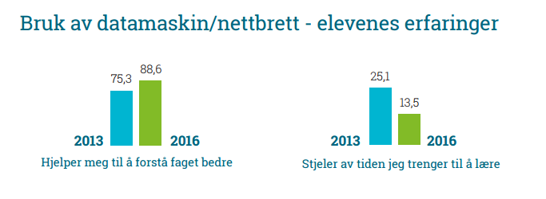
Elevers oppfatning
Hva kan være årsaken til endringene fra 2013 til 2016?
I undersøkelsen Monitor skole 2013 og 2016 svarer de fleste av elevene at bruk av datamaskin/nettbrett gir dem bedre læring.
Samtidig mener en del elever at det stjeler tida fra læring.
Egeberg, Hultin og Berge, 2016

Slide 28
Hva sier forskninga?
Hvordan opplevde dere at gruppeoppgave 1 og 2 passer med disse punktene?
Digitale ressurser kan fremme elevers forståelse og motivasjon hvis de digitale ressursene:
settes inn i en kontekst og brukes sammen med andre læringsressurser og metoder
brukes til å trene og utvikle ferdigheter som trengs innen naturvitenskapen
stimulerer til refleksjon
Bleck, Bullinger, Lude og Schaal, 2012;
Lee, Linn, Varma og Liu, 2010; Ruchter, Klar og Geiger, 2010

Slide 29
Hva sier forskninga?
Har dere erfaring fra egen undervisning der enten dere eller elevene deres opplevde dette ved bruk av digitale ressurser?
Digitale ressurser kan hemme elevers forståelse og motivasjon hvis:
fokus blir på hvordan de digitale ressursene skal brukes og ikke hvorfor og hva de skal brukes til
den teknologiske terskelen blir for stor
Bleck, Bullinger, Lude og Schaal, 2012;
Lee, Linn, Varma og Liu, 2010; Ruchter, Klar og Geiger, 2010

Slide 30
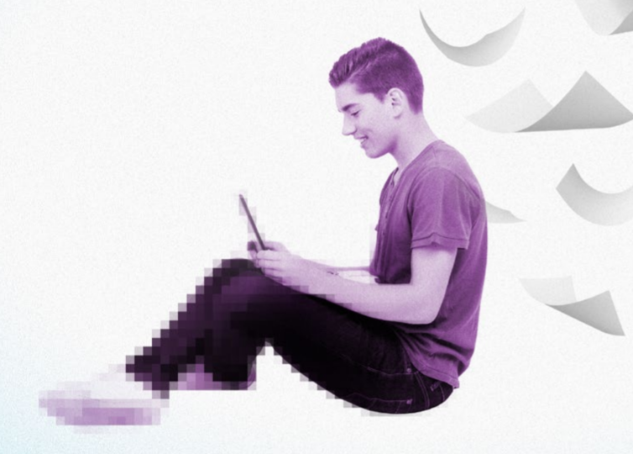
Hva må til? IKT og elevers faglige læringsutbytte
Hvordan er disse tingene på skolen deres?
Funn fra SMIL-undersøkelsen fra 2014 viser at elevenes læringsutbytte er avhengig av:
tilgjengelige digitale ressurser
lærernes digitale kompetanse og evne til å tilpasse undervisninga
tydelige strategier for IKT-bruk hos skoleeier og skoleleder
Krumsvik, Egelandsdal, Sarastuen, Jones og Eikeland, 2013

Slide 31
Diskuter og del
30 minutter

Slide 32
Diskuter i grupper (10 minutter)
Hvordan opplevde dere at de to aktivitetene henholdsvis fremmet eller hemmet dybdelæring?
Hvordan var opplevelsen sammenliknet med andre erfaringer dere har med bruk av digitale ressurser?
Gjenkjente dere noe fra forskninga i opplevelsen av de to aktivitetene samt i tidligere erfaringer?
Kan hemme hvis | Kan fremme hvis
fokus blir på hvordan de digitale ressursene skal brukes og ikke hvorfor og hva de skal brukes til den teknologiske terskelen blir for stor | settes inn i en kontekst og brukes sammen med andre læringsressurser og metoder brukes til å trene og utvikle ferdigheter som trengs innen naturvitenskapen stimulerer til refleksjon

Slide 33
Oppsummer i gruppene (5 minutter)
Hvordan kan bruken av digitale ressurser henholdsvis fremme eller hemme dybdelæring?
Hva er spesielt viktig å tenke på når man tar i bruk digitale ressurser for å oppnå dybdelæring? Del gjerne konkrete tips.

Slide 34
Del i plenum (15 minutter)
Hver gruppe deler sine tanker.
Hvordan kan bruken av digitale ressurser henholdsvis fremme eller hemme dybdelæring?
Hva er spesielt viktig å tenke på når man tar i bruk digitale ressurser for å oppnå dybdelæring?

Slide 35
Planlegg egen undervisning
10 minutter

Slide 36
Planlegg egen undervisning
Jobb individuelt eller i grupper:
Planlegg en aktivitet der elevene må bruke digitale ressurser (kan være de to dere har prøvd i denne modulen eller noe annet).
Skisser hvordan du tenker den digitale ressursen kan støtte elevenes dybdelæring. Bruk tabellen Dybdelæring – overflatelæring som dere får utdelt.
Aktiviteten skal gjennomføres før D – Etterarbeid.

Slide 37
Digitale ressurser for dybdelæring i naturfag D – Etterarbeid
Modul 2

Slide 38
Mål
Målet med denne modulen er å bli bevisst på hvordan bruk av digitale ressurser kan fremme og/eller hemme dybdelæring i naturfag.

Slide 39
Tidsplan for denne økta
Aktivitet | Tid
Del erfaringer etter utprøving | 20 minutter
Oppsummer i grupper | 10 minutter
Oppsummer i plenum | 20 minutter
Veien videre og neste modul | 5 minutter
Total tidsbruk | 55 minutter

Slide 40
Del erfaringer etter utprøving (20 minutter)
Del erfaringene fra utprøvinga i grupper på tre–fire deltakere.
Hvordan opplevde du at de digitale ressursene fremmet dybdelæring hos elevene?
Var det noe i bruken av de digitale ressursene som hemmet dybdelæring hos elevene?
Bruk tabellen med kjennetegnene på overflatelæring og dybdelæring når dere diskuterer (se neste side).

Slide 41
Overflatelæring | Dybdelæring
Elevene jobber med nytt lærestoff uten å relatere det til hva de kan fra før. | Elevene relaterer nye ideer og begrep til tidligere kunnskaper og erfaringer.
Elevene behandler lærestoff som adskilte kunnskapselementer. | Elevene organiserer egen kunnskap i begrepssystem som henger sammen.
Elevene memorerer fakta og utfører prosedyrer uten å forstå hvordan eller hvorfor. | Elevene ser etter mønstre og underliggende prinsipper.
Elevene har vanskelig for å forstå nye ideer som er forskjellige fra de de har møtt i læreboka. | Elevene vurderer nye ideer og knytter de til konklusjoner.
Elevene behandler fakta og prosedyrer som statisk kunnskap, overført fra en allvitende autoritet. | Elevene forstår hvordan kunnskap blir til gjennom dialog og vurderer logikken i et argument kritisk.
Elevene memorerer uten å reflektere over formålet eller over egne læringsstrategier. | Elevene reflekterer over sin egen forståelse og sin egen læringsprosess.

Slide 42
Oppsummer i grupper (10 minutter)
På bakgrunn av erfaringene deres skal hver gruppe velge:
et eksempel på hvordan bruken av digitale ressurser kan fremme dybdelæring
to konkrete tips til hva som er viktig når man bruker digitale ressurser

Slide 43
Oppsummer i plenum (20 minutter)
Del eksemplene dere har valgte ut i gruppediskusjonen.

Slide 44
Veien videre og neste modul (5 minutter)
Se gjennom Introduksjon og A – Forarbeid i det som blir deres neste modul.

Slide 45
Kilder
Bleck, S., Bullinger, M., Lude, A. og Schaal, S. (2012). Electronic Mobile Devices in Environmental Education (EE) and Education for Sustainable Development (ESD) – Evaluation of Concepts and Potentials. Procedia-Social and Behavioral Sciences, 46, 1232–1236.
Egeberg, G., Hultin, H. og Berge, O. (2016). Monitor skole 2016: Skolens digitale tilstand.
Krumsvik, R. J., Egelandsdal, K., Sarastuen, N. K., Jones, L. Ø. og Eikeland, O. J. (2013). Sammenhengen mellom IKT-bruk og læringsutbytte (SMIL) i videregående opplæring. Bergen: Universitetet i Bergen.
Lee, H. S., Linn, M. C., Varma, K. og Liu, O. L. (2010). How do technology‐enhanced inquiry science units impact classroom learning? Journal of Research in Science Teaching, 47(1), 71–90
Ruchter, M., Klar, B. og Geiger, W. (2010). Comparing the effects of mobile computers and traditional approaches in environmental education. Computers & Education, 54(4), 1054–1067.
Schaal, S., Grübmeyer, S. og Matt, M. (2012). Outdoors and Online-inquiry with mobile devices in pre-service science teacher education. World Journal on Educational Technology, 4(2), 113–125.
Strømme, A. og Korsager, M. (2015). Digital kompetanse i Marion, P. van & Strømme, A. s. 187–210 (red. 2015). Biologididaktikk. Kristiansand, Cappelen Damm

